Slide 1
PROJEKTOVÁ DOKUMENTACE REKONSTRUKCE PENZIONU
Pavel Stach (7935)
Vedoucí: Ing. et Ing. Petra Nováková
Oponent: Ing. Martin Mach

Slide 2
Obsah prezentace:
Cíl práce
Identifikační údaje stavby
Konstrukční řešení
Popis objektu – dispozice
Návrhy jednotlivých opatření a rekonstrukce
Doplňující otázky

Slide 3
Cíl práce
Tématem této bakalářské práce je vypracování projektové dokumentace ve stupni ke stavebnímu povolení pro rekonstrukci penzionu. Projektová dokumentace bude vypracovaná dle vyhlášky 499/2006 Sb. v aktuálním znění, v částech A, B, C, D 1.1. a D 1.4.

Slide 4
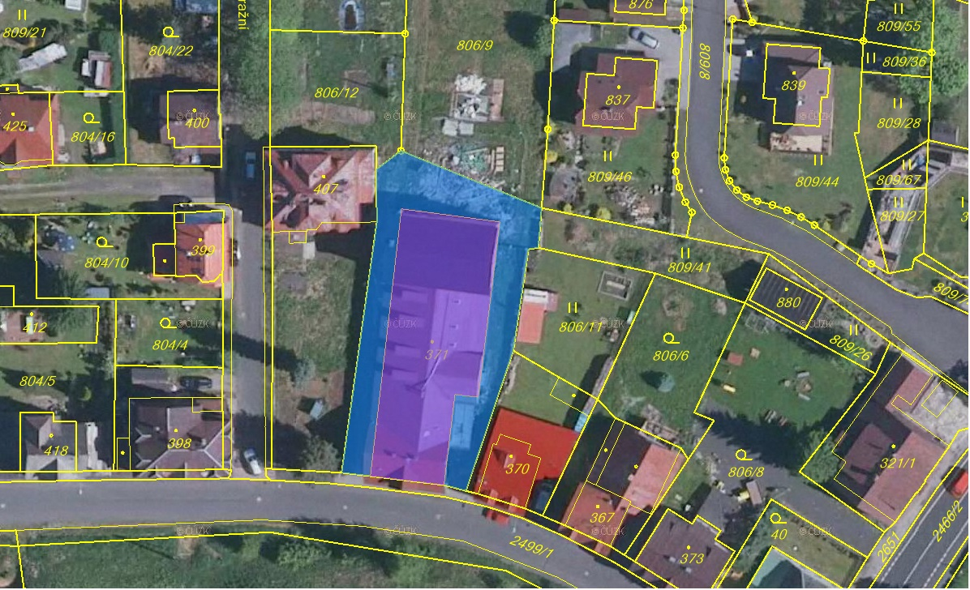
Identifikační údaje stavby
Obec: Pernink
Katastrální území: Pernink
Číslo parcely: 371
Výměra parcely: 1228 m2
Druh pozemku: zastavěná plocha a nádvoří
Parcelní číslo stavby: 371
Zdroj: vlastní zpracování dle: ČÚZK [online]. Dostupné z: http://nahlizenidokn.cuzk.cz/

Slide 5
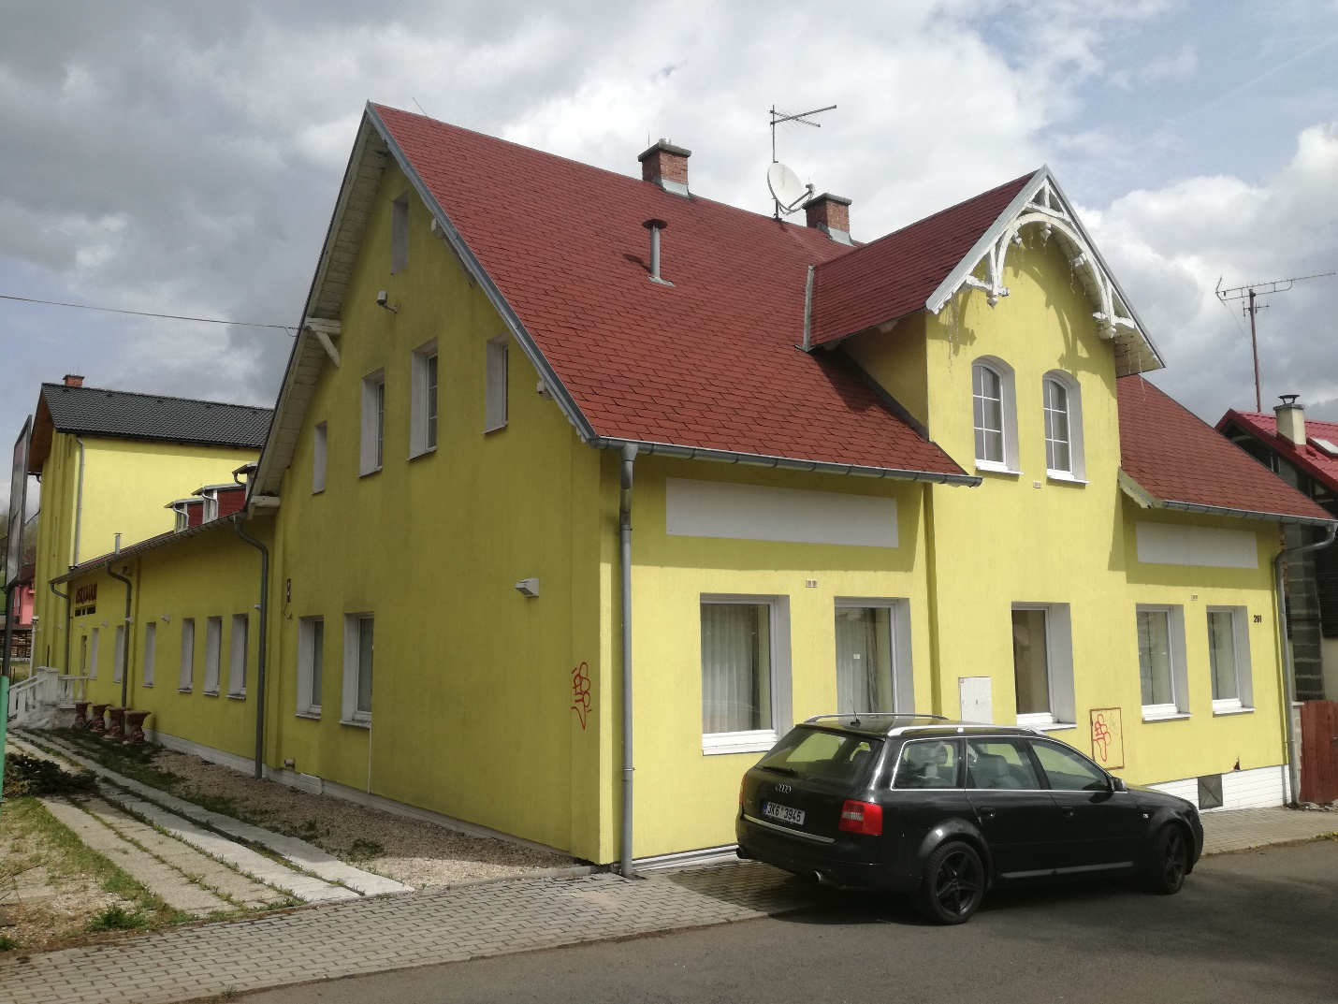
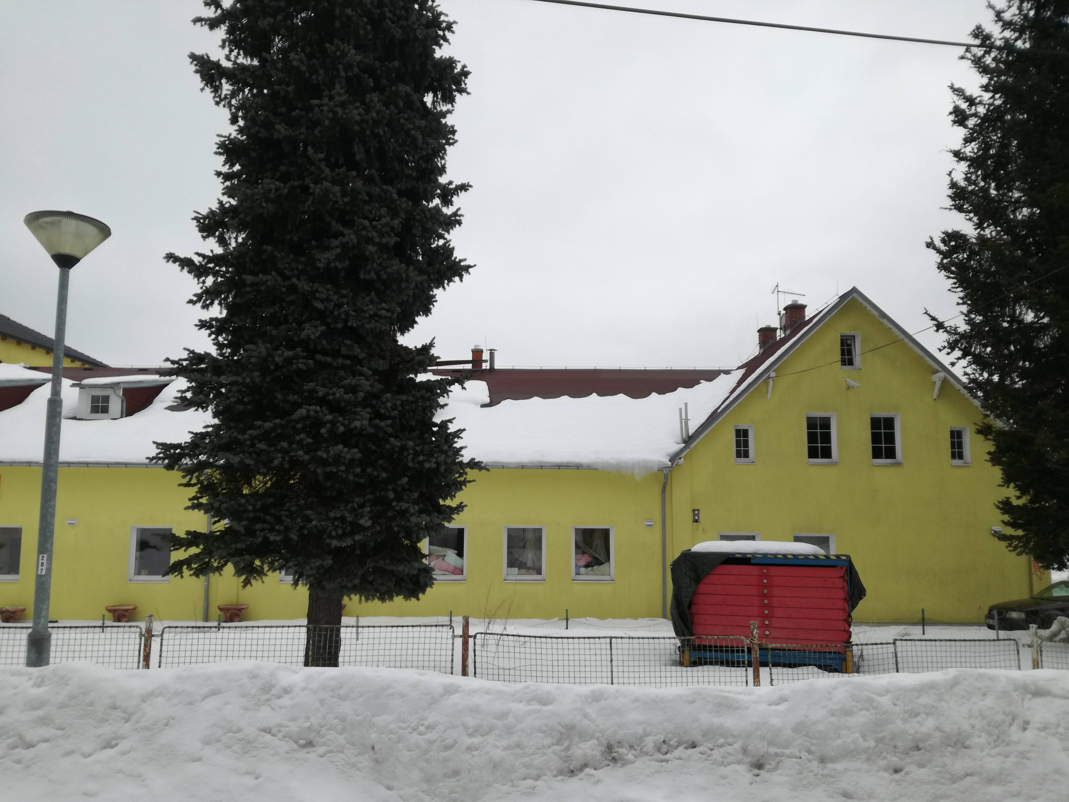
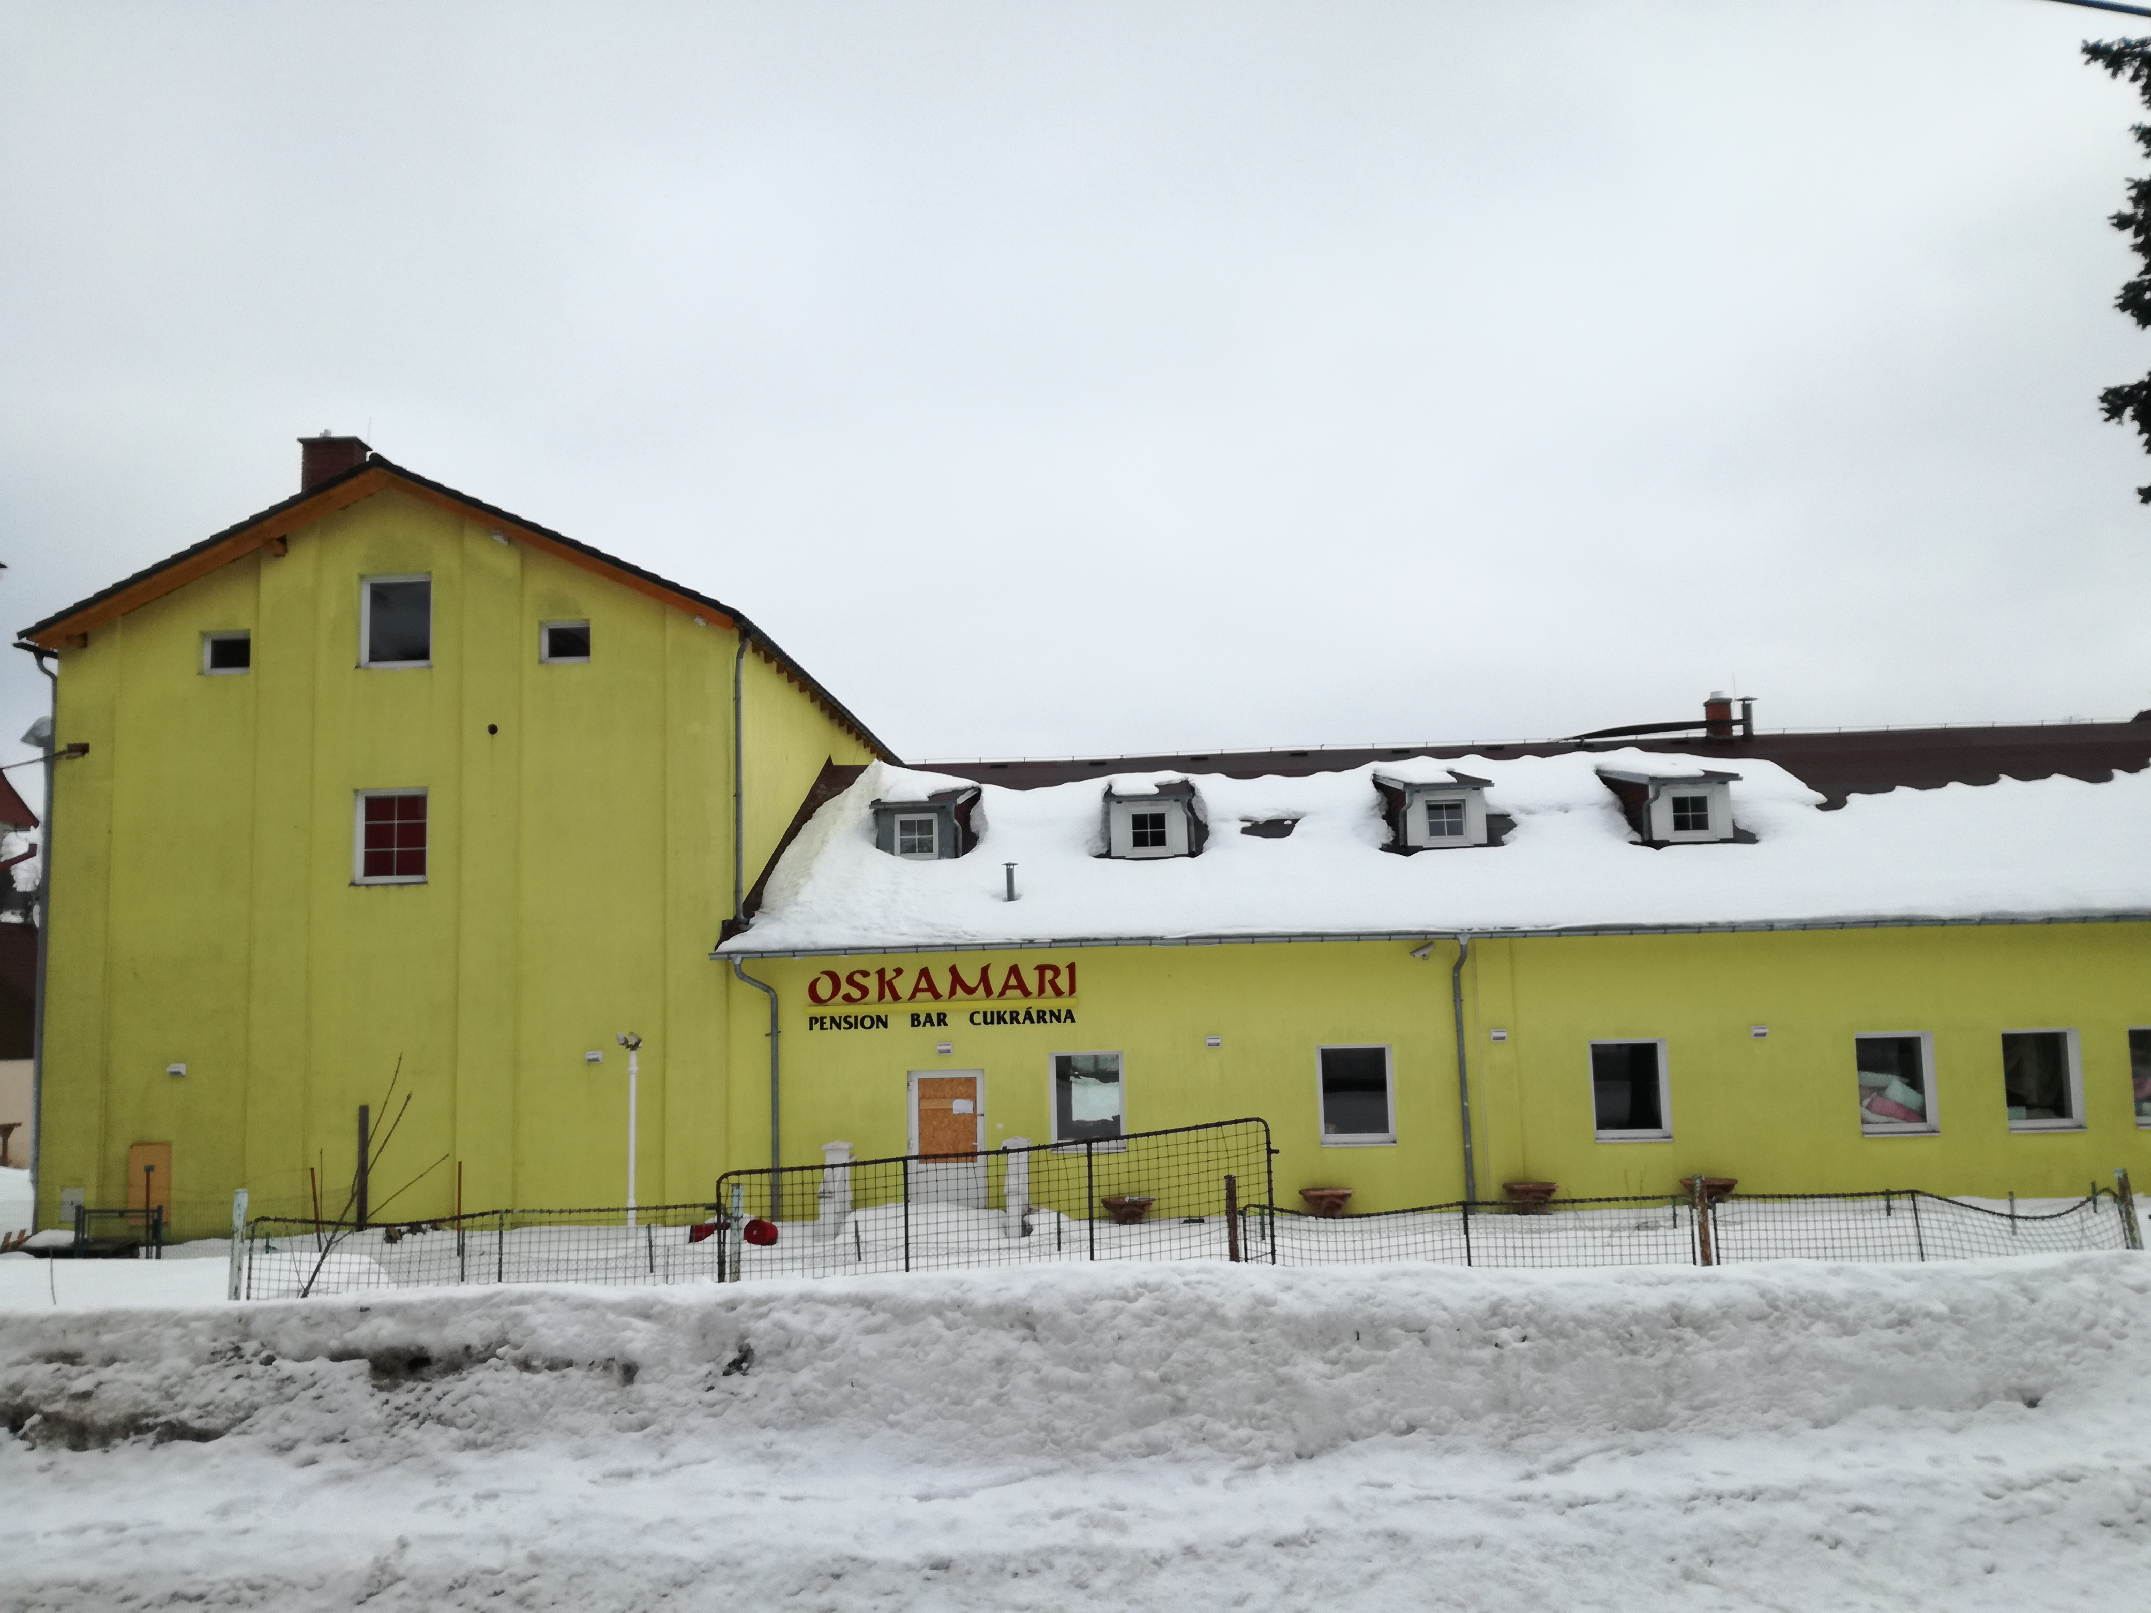
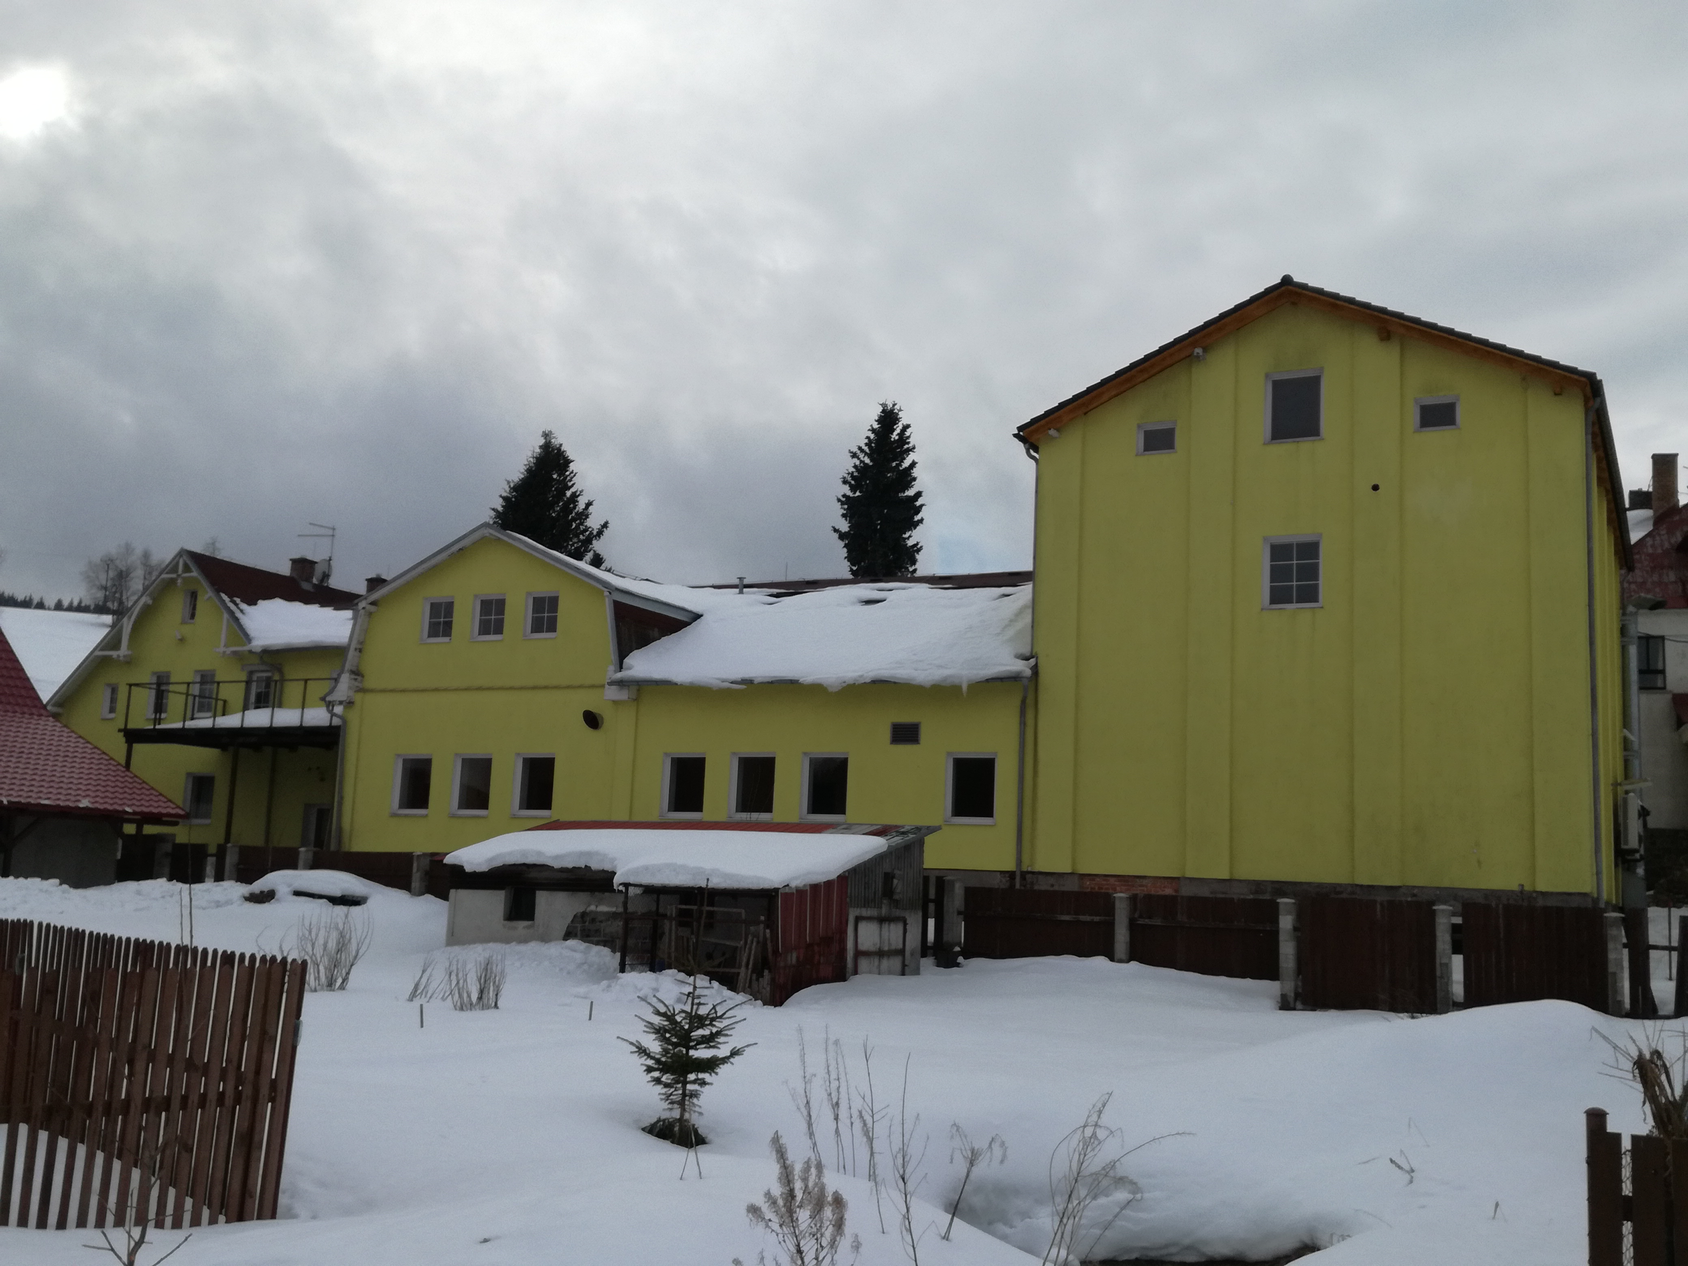
Konstrukční řešení
Nosný systém:
Obvodové konstrukce: Zdivo z pálených cihel
Vnitřní konstrukce: Zdivo z pálených cihel
Stropní konstrukce:
Střešní krytina: Plošně natavený AP na podbití z dřevěných prken
Kombinovaný
Sádrokartonové příčky
Dřevěný trámový strop do traverz
Zdroj: Vlastní pořízení

Slide 6
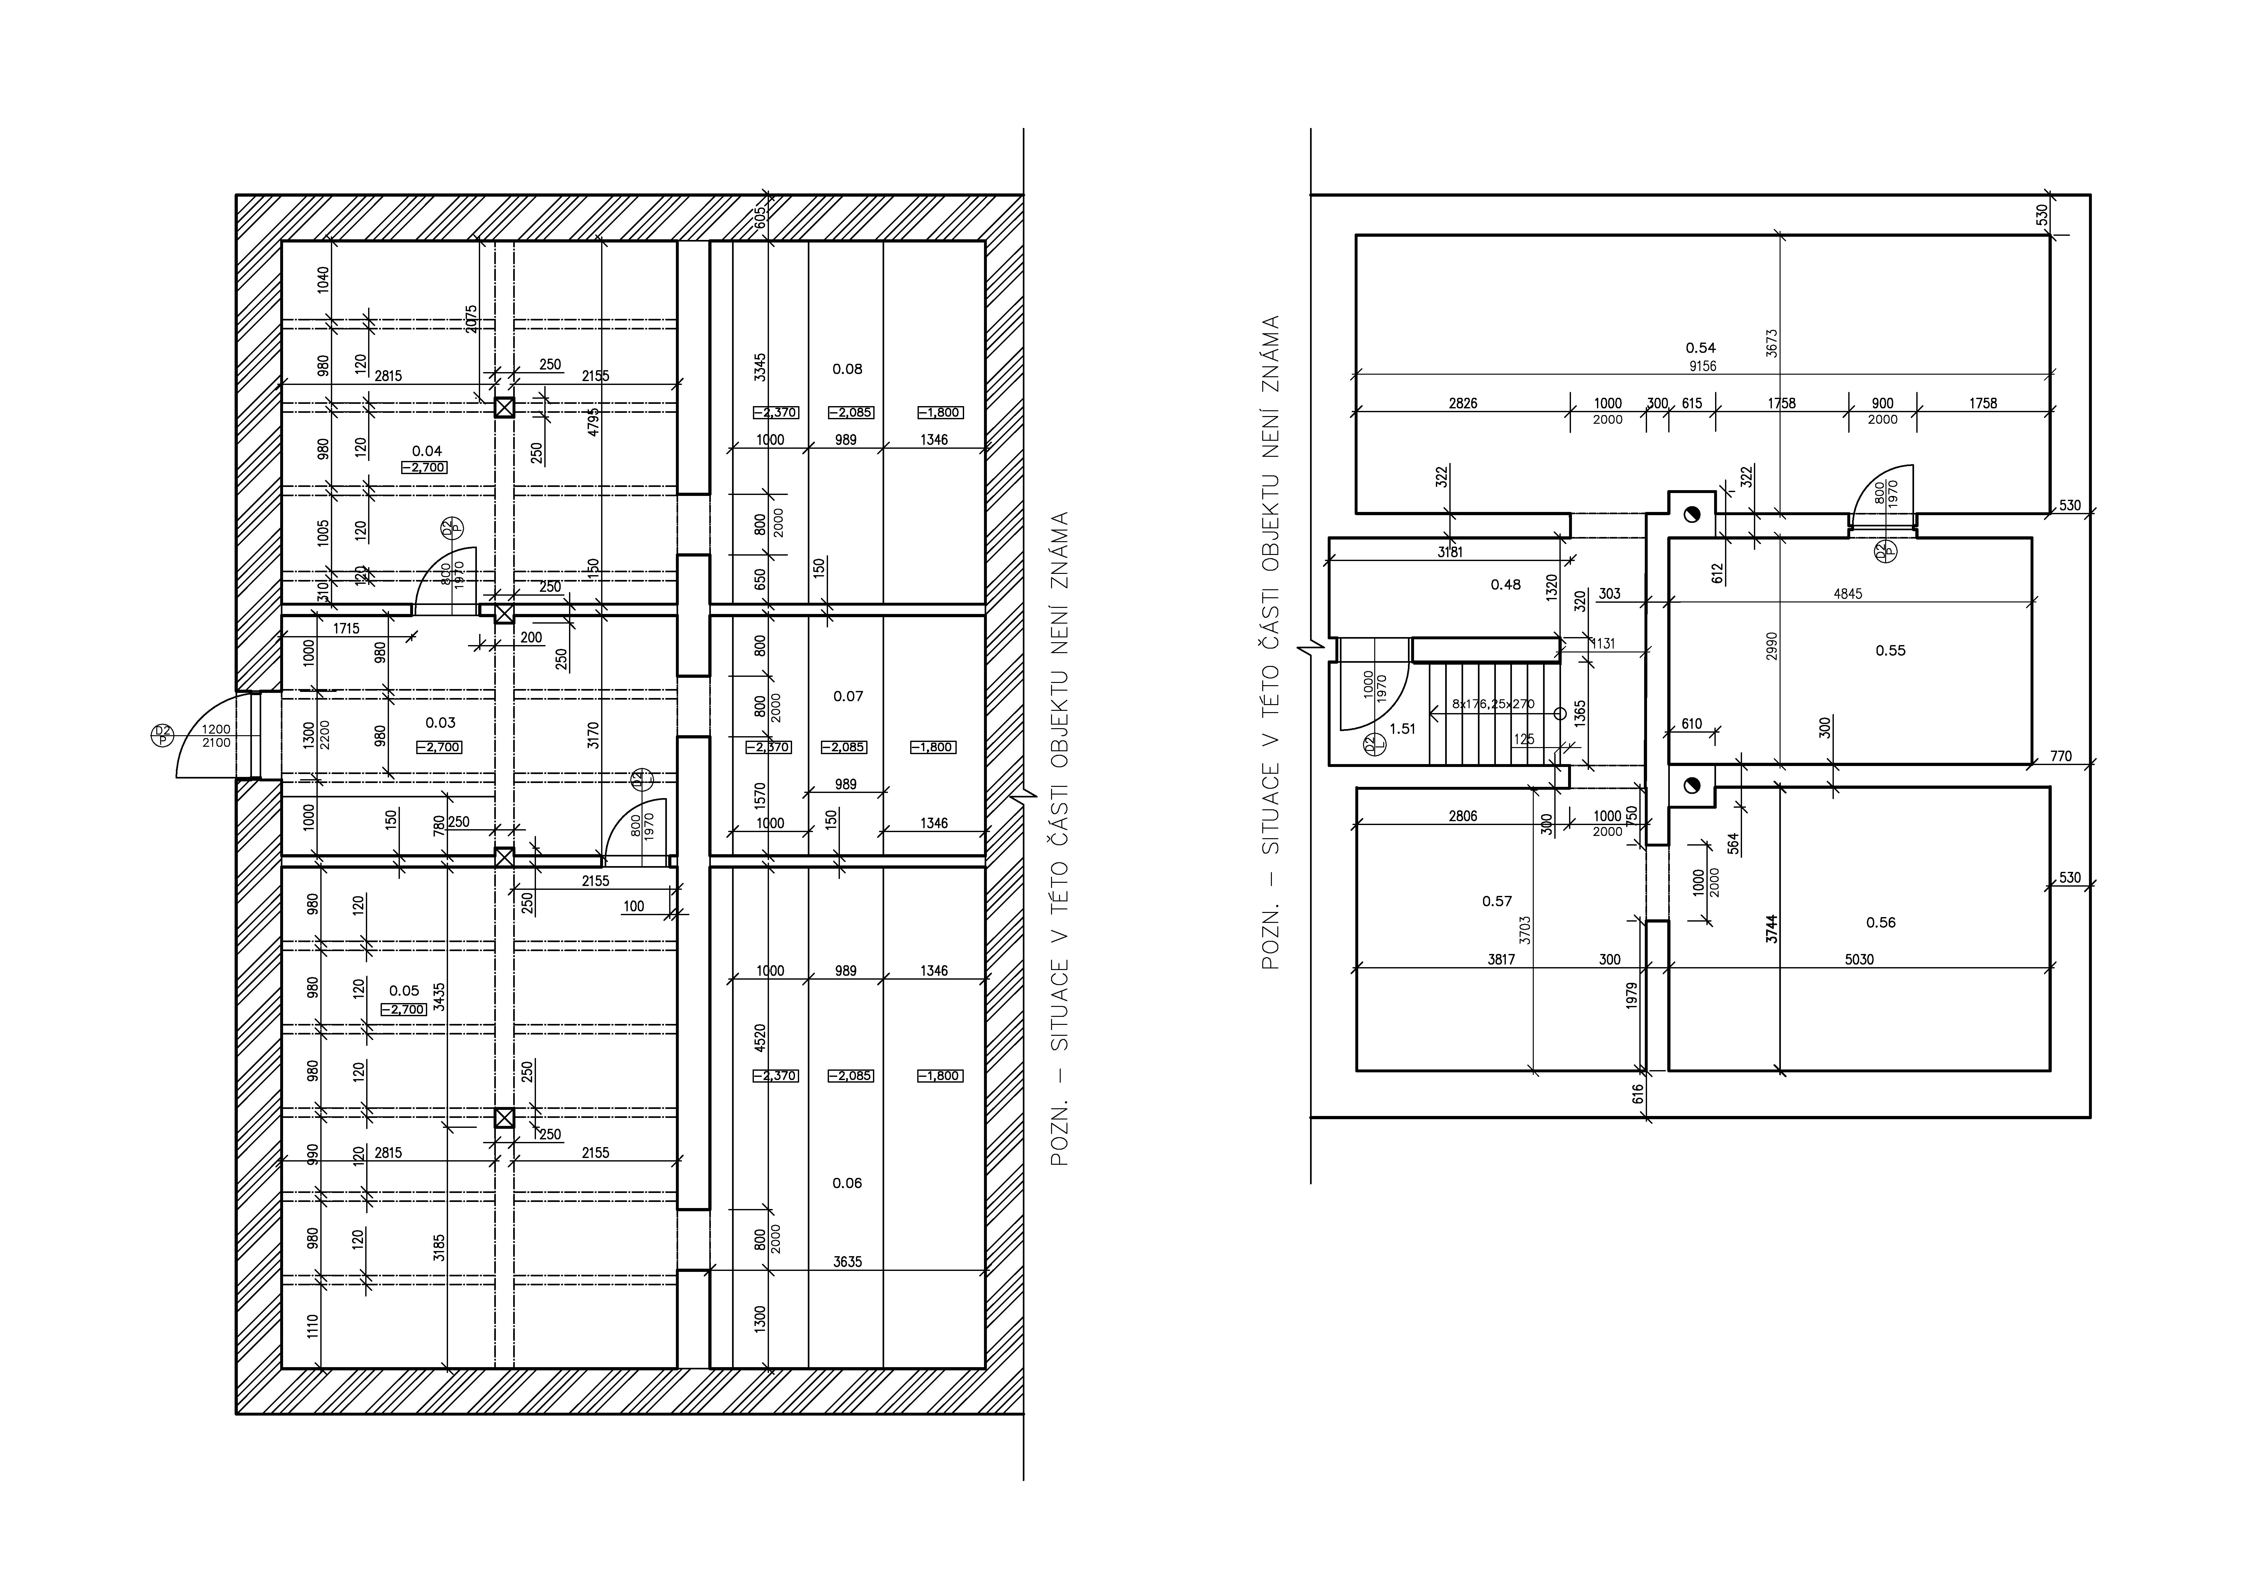
Popis objektu – dispozice
Půdorys suterénu

Slide 7
Popis objektu – dispozice
Půdorys 1.NP

Slide 8
Popis objektu – dispozice
Půdorys 2.NP – stávající stav

Slide 9
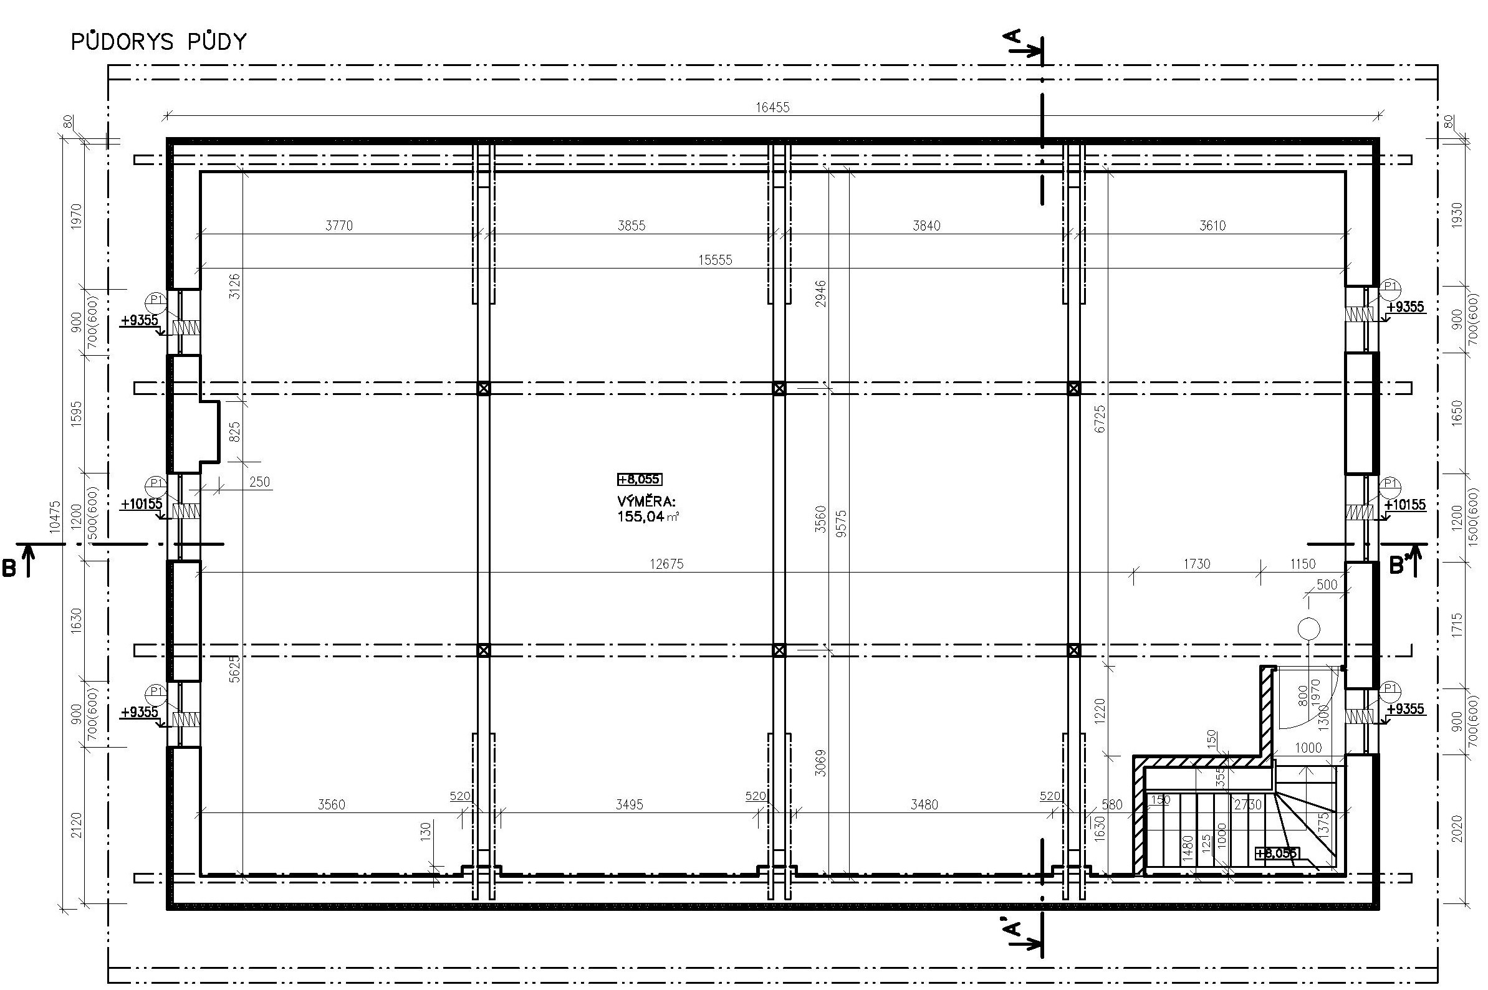
Popis objektu – dispozice
Půdorys 3.NP – stávající stav

Slide 10
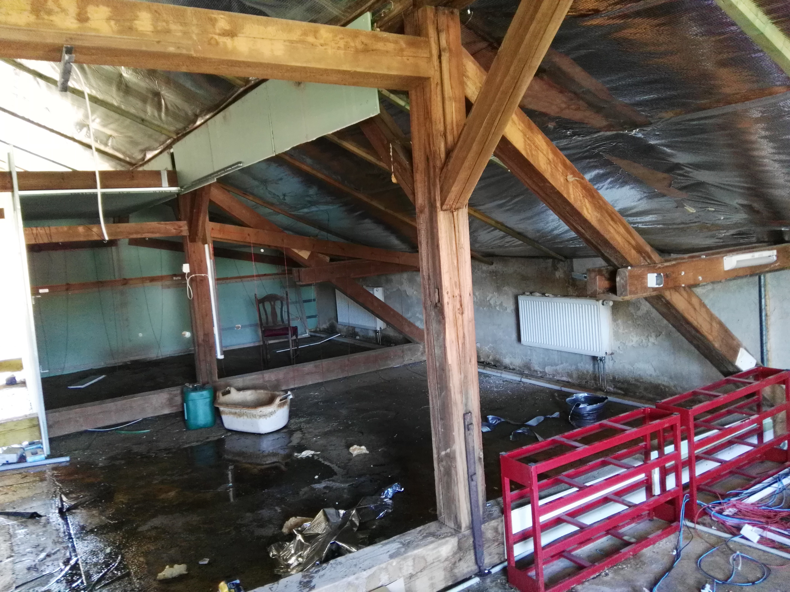
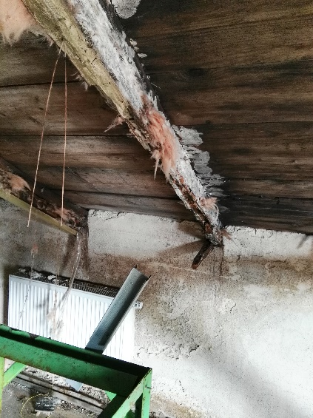
Popis objektu
3.NP – stávající stav
Zdroj: Vlastní pořízení

Slide 11
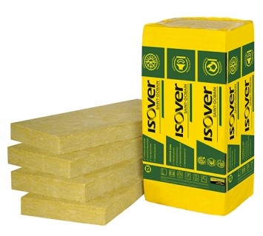
Návrhy jednotlivých opatření a rekonstrukce
Výměna zasažených částí krovu
Výměna střešního pláště a jeho zateplení
  Parozábrana Jutafol N110
  Tepelná izolace ISOVER Uni
  Pojistná hydroizolace Dörken Delta-Maxx
  Součinitel prostupu tepla U=0,23 W/m²K
Zdroj: ISOVER (Katalog produktů, 2017)

Slide 12
Návrhy jednotlivých opatření a rekonstrukce– dispozice přístavby
Půdorys 2.NP – navrhovaný stav

Slide 13
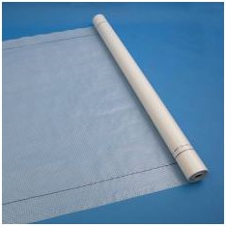
Návrhy jednotlivých opatření a rekonstrukce – 2. NP navrhovaný stav
Zastřešení: Dřevěné lepené vazníky, sklon 8°
  Parozábrana Jutafol N110
  Tepelná izolace ISOVER Uni
  Uzavřená vzduchová mezera
  Pojistná hydroizolace Dörken Delta-Maxx
  Součinitel prostupu tepla U=0,154 W/m²K
Obvodové zdivo
  Baumit jádrová
  Ytong P2-400
  BASF EPS 100N
  Součinitel prostupu tepla U=0,181 W/m²K
Zdroj: Jutafol (Katalog produktů, 2017)

Slide 14
Doplňující otázky

Slide 15
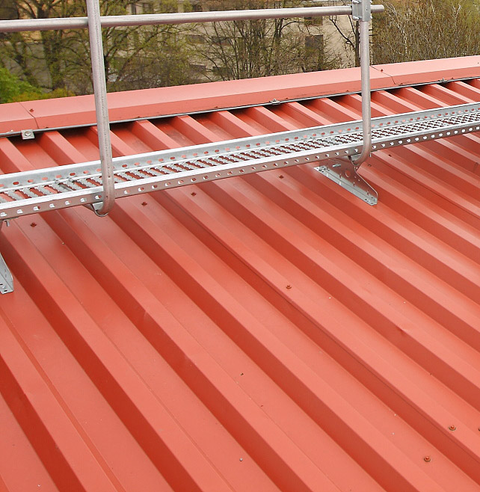
DOPLŇUJÍCÍ OTÁZKA VEDOUCÍ BAKALÁŘSKÉ PRÁCE
1) Jak byste zajistil přístup pro případnou údržbu střechy z příhradových vazníků a prostoru mezi nimi?
Výlez na střechu pomocí otevíravého světlíku
Zajištění přístupu ke komínům pomocí střešní lávky
Zdroj: https://www.klempos.cz/stresni-lavky.html

Slide 16
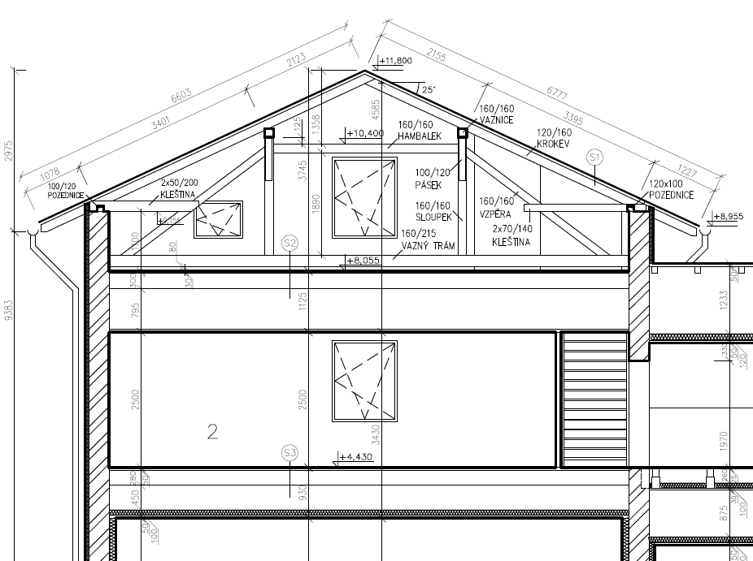
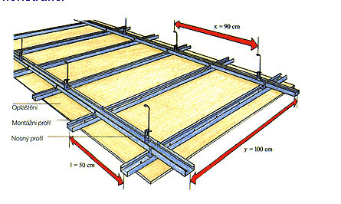
DOPLŇUJÍCÍ OTÁZKA VEDOUCÍ BAKALÁŘSKÉ PRÁCE
2) Jak je uchycen SDK podhled ve skladbě S2 v řezu A-A’ stávající stav?
Zdroj: https://eluc.kr-olomoucky.cz/verejne/lekce/2214

Slide 17
DOPLŇUJÍCÍ OTÁZKA VEDOUCÍ BAKALÁŘSKÉ PRÁCE
3) Jaké jsou výhody a nevýhody vnitřního zateplení?
  Výhody
    Rychlý náběh ustálené vnitřní povrchové teploty
    Jednodušší realizace
    Ponechání vnějšího vzhledu fasády
  Nevýhody
    Kondenzace v izolaci a ve vnější stěně
    Napojení nosných zdí, příček a úrovně stropů
    Požadavek na těsnost provedení

Slide 18
DOPLŇUJÍCÍ OTÁZKA OPONENTA BAKALÁŘSKÉ PRÁCE
1) Co všechno by měla obsahovat koordinační situace?
a) měřítko 1 : 200 až 1 : 1 000
b) stávající stavby, dopravní a technická infrastruktura,
c) hranice pozemků, parcelní čísla,
d) hranice řešeného území,
e) stávající výškopis a polohopis,
f) vyznačení jednotlivých navržených a odstraňovaných staveb a technické infrastruktury
g) stanovení nadmořské výšky 1. nadzemního podlaží u budov (+- 0, 00) a výšky upraveného terénu; maximální výška staveb,
h) navrhované komunikace a zpevněné plochy, napojení na dopravní infrastrukturu,
Atd…

Slide 19
DOPLŇUJÍCÍ OTÁZKA OPONENTA BAKALÁŘSKÉ PRÁCE
2) Proč máte ve výpočtech součinitele prostupu tepla korekci součinitele prostupu tepla dU = 0 W/m²K? Uvažujete někde ve výpočtu s vlivem tepelných mostů??
Korekce pro mechanicky kotvicí prvky ΔU_{f} (W/m².K)

Slide 20
Děkuji za pozornost

